Slide 1
포토폴리오
이름: 조문성
직군: QA

Slide 2
목차
API 단위테스트 예제
API 스펙 확인 및 정리
API Testcase 작성
API Test Tool
API 자동화 예제
API 자동화 Tool
API 자동화 시나리오
API 자동화 스크립트(precondition)
API 자동화 스크립트(Testcase)
API 자동화 스크립트(user keyword)
CI 연동(Jenkins)
UI 자동화 예제 (상품등록)
UI 자동화 Tool
UI 자동화 시나리오
UI 자동화 스크립트(Testcase)
UI 자동화 스크립트(UserKeyword)
Git 배포 프로세스 작성
기본 Flow
통합 테스트서버&preproduct서버 QA중 버그 발생 시 Flow
장기프로젝트가 있을 때 Flow
Hot-Fix Flow

Slide 3
* 예시로 response data 중 일부만 정리 1. 좌측 예시와 같이 API 스펙에 대해 정리
API 단위테스트 예제 (배너)
API 스펙 확인 및 정리
Request URL | http://[domain]/app/api/deal/get_list/1
Method | GET
Return Format | JSON
Description | 배너+딜리스트API리스트 API
Parameter
Name | Data Type | Mandatory | Default | Description
os | String | Y |  | 디바이스 정보
version | String | Y |  | 앱 버전
cmd | Int | Y | 5 | 딜리스트 구분 코드
loc_id | Int | N |  | 카테고리ID
sort | Int | N | 0 | 정렬코드
page | Int | N | 1 | 페이지
per_page | int | N | 20 | 페이지당 노출갯수
Response (예시로 result_set[1] 부분만 정리)
Key |  | Data Type | Mandatory | Value(고정) | Description
content_type |  | String | Y | barbanner | 타입
display_type |  | Int | Y | 12002 | 타입ID
content_name |  | String | Y
 | name | Int | Y |  | 배너네임
 | …
 | width | Int | Y | 720 | 이미지사이즈
 | height | Int | Y | 116 | 이미지사이즈

Slide 4
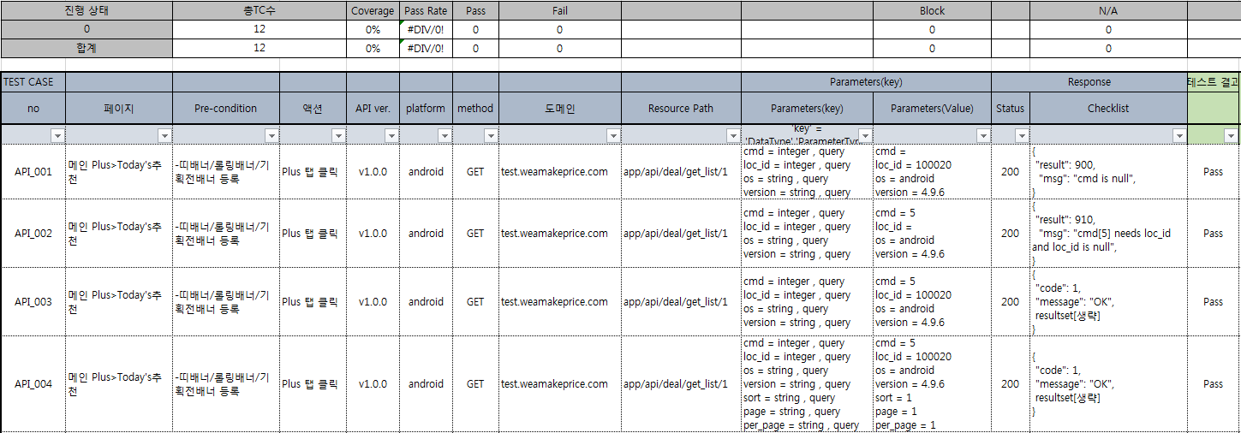
1. API 스펙 기준으로 TC 작성 * checklist중 일부 데이터 생략
API 단위테스트 예제 (배너)
API Testcase 작성

Slide 5
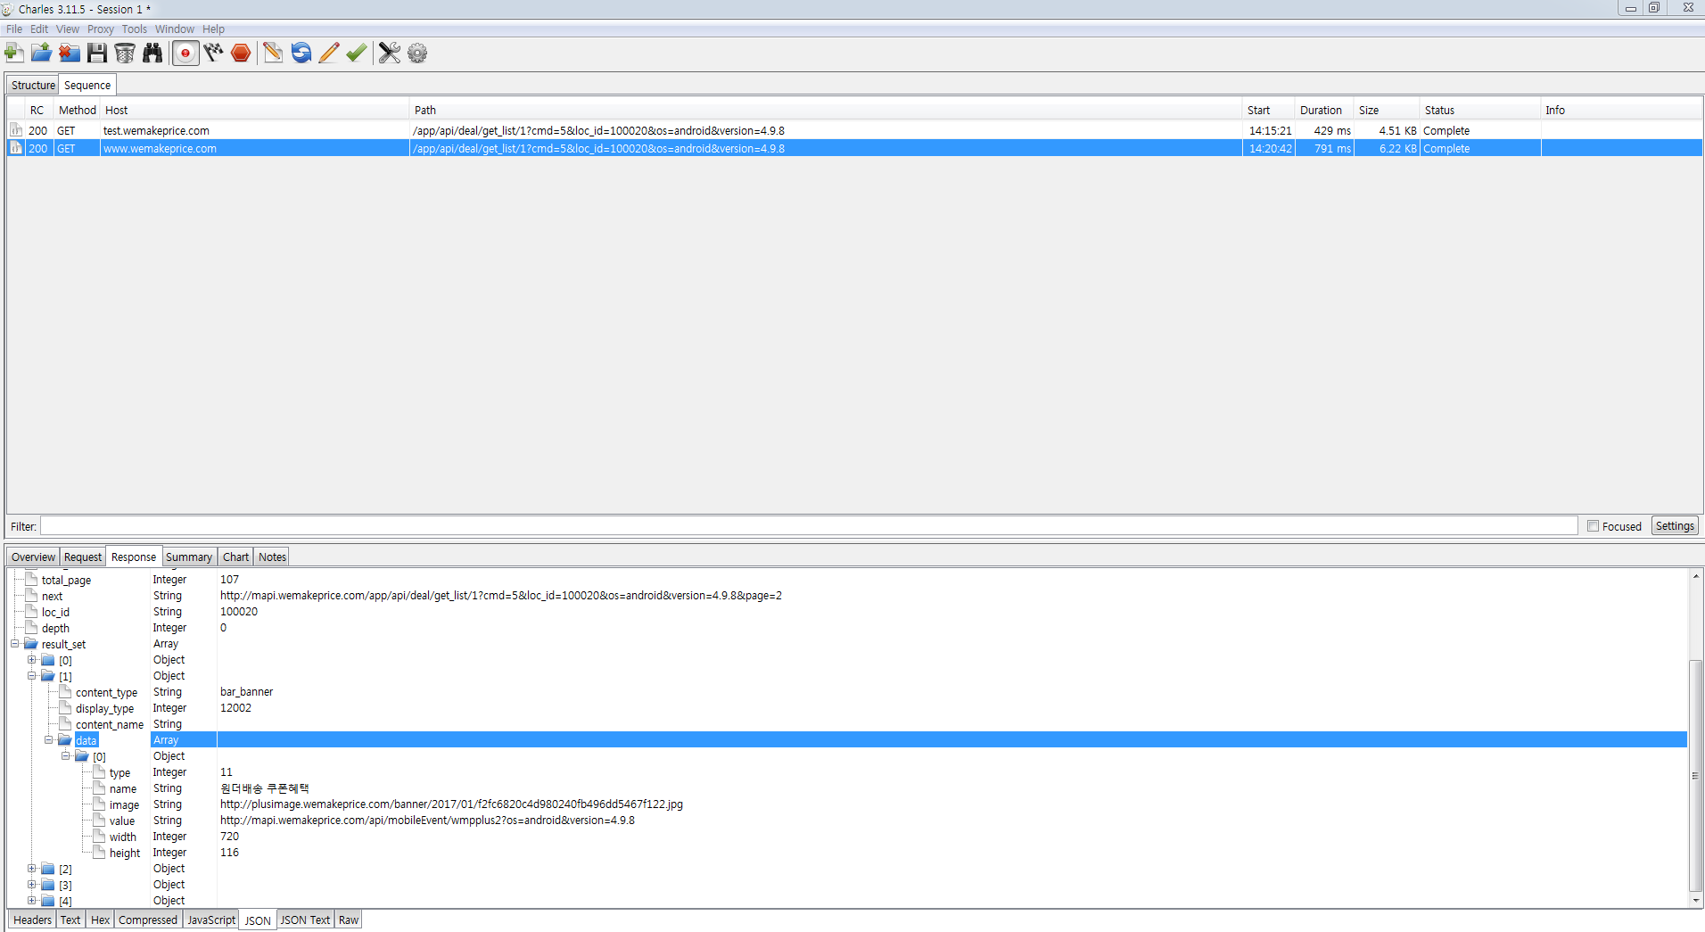
API 단위테스트 예제 (배너)
API Test Tool
Postman 을 활용한 API 테스트 (첨부파일 참고)
Charles 를 활용한 API 테스트

Slide 6
API 자동화 예제 (배너)
API 자동화 Tool : robot framework
사용 라이브러리 :
ㄴ httplibrary.http
ㄴ collections
ㄴ string
ㄴ json
ㄴ operatingsystem
ㄴ Builtin
ㄴ datetime
editor: ride/atom

Slide 7
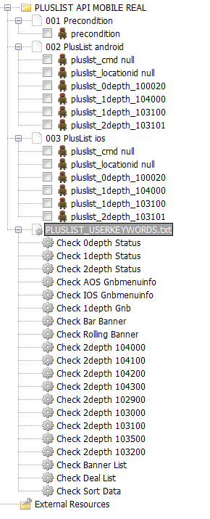
API 자동화 예제 (배너)
API 자동화 시나리오
1. precondition 에서 배너등록하는 어드민에서 배너 조회 API를 통해 배너정보 저장
ㄴ 활성화된 배너 개수,배너타입,배너명 등 조회
ㄴ 어드민 배너 정보와 프론트 response data 비교
ㄴ 배너 없을시 분기처리 필요
2. precondition 에서 테스트에 필요한 Global 변수 정의
ㄴ domain/앱버전 등
3. testcase 작성
ㄴ 안드로이드/아이폰 나눠서 작성
ㄴ 카테고리 별 필수값 미입력 케이스 및 정상케이스
ㄴ 공통 케이스는 별도 user keyword 에 작성

Slide 8
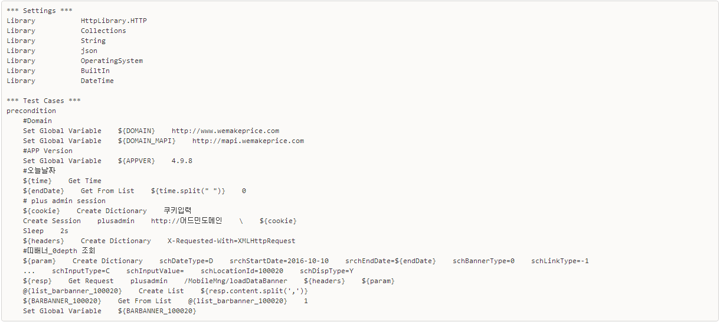
API 자동화 예제 (배너)
API 자동화 스크립트(precondition)

Slide 9
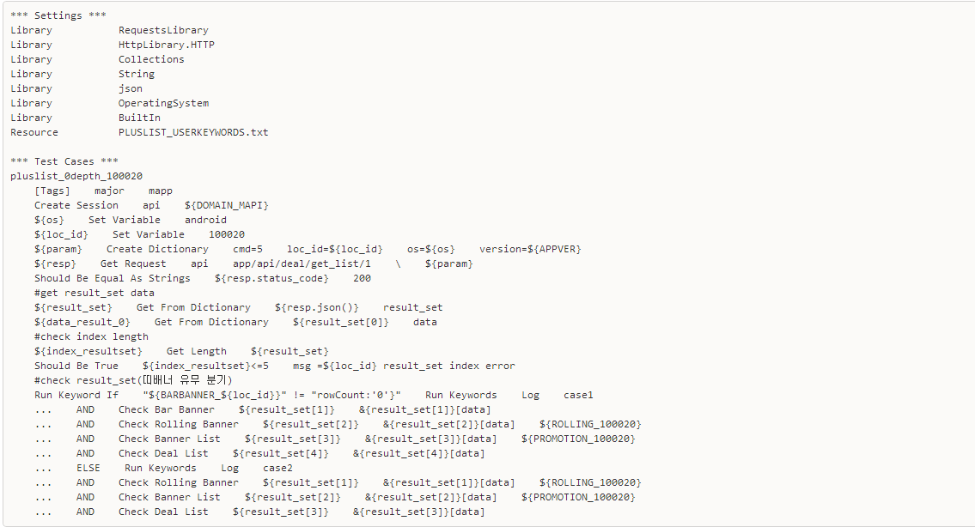
API 자동화 예제 (배너)
API 자동화 스크립트(testcase)

Slide 10
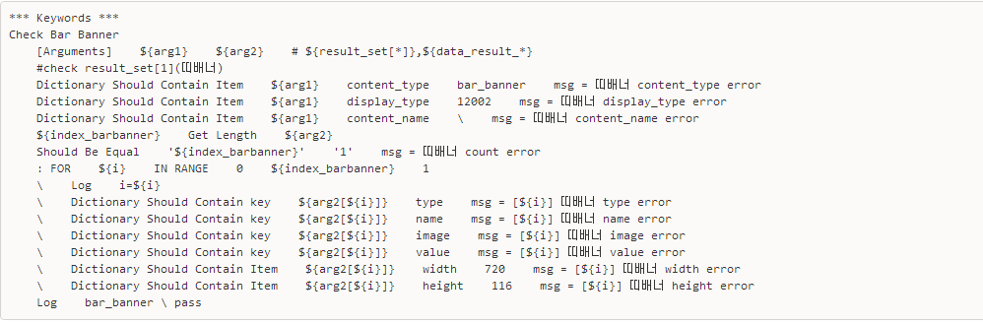
API 자동화 예제 (배너)
API 자동화 스크립트(user keyword)

Slide 11
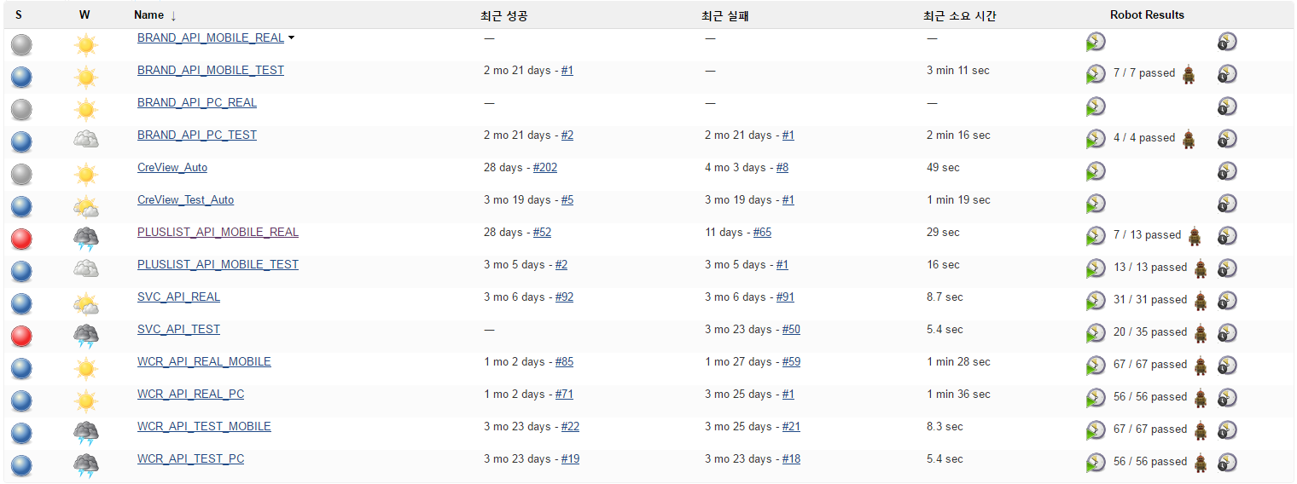
API 자동화 예제
CI 연동(jenkins)

Slide 12
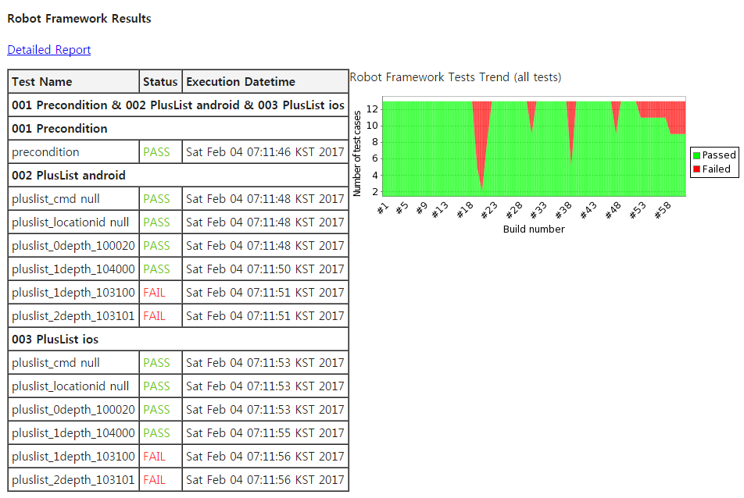
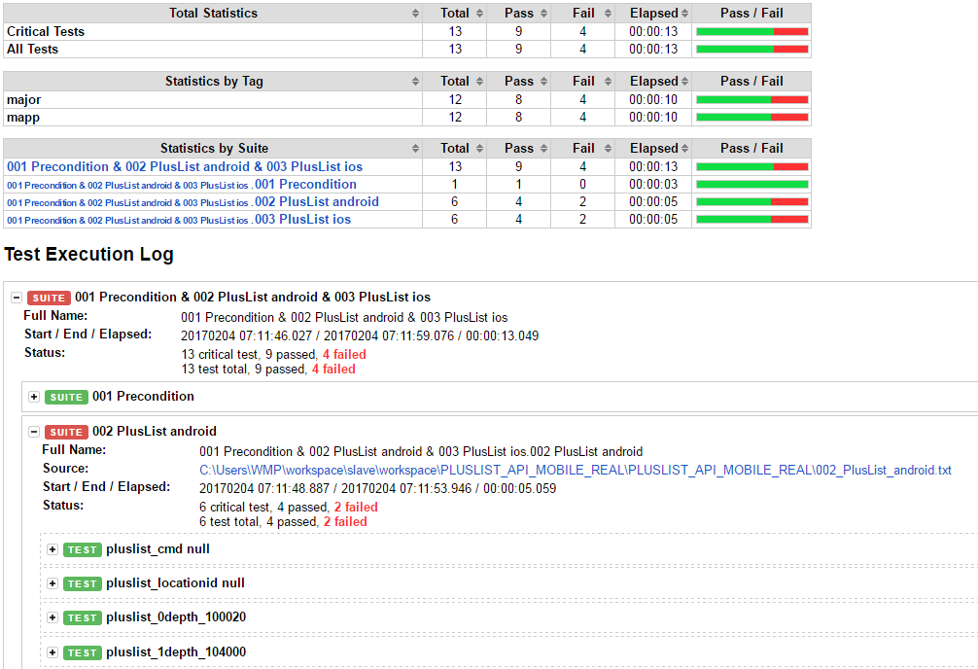
API 자동화 예제
CI 연동(Email Template & Detailed Report)
1) Robot Framework Plugin 설치
2) Default email template 변경해서 사용

Slide 13
UI 자동화 예제 (상품등록)
API 자동화 Tool : robot framework
사용 라이브러리 :
ㄴ Selenium2Library
ㄴ BuiltIn
ㄴ OperatingSystem
ㄴ AutoItLibrary
editor: ride/atom

Slide 14
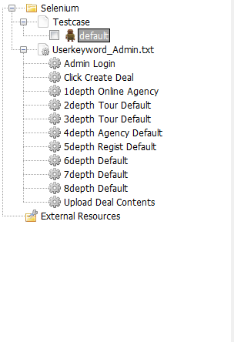
UI 자동화 예제 (상품등록)
UI 자동화 시나리오
1. Testcase 와 UserKeyword 별도로 구현
2. User keyword 에서 각 단계별 정보 입력하는 스크립트 작성

Slide 15
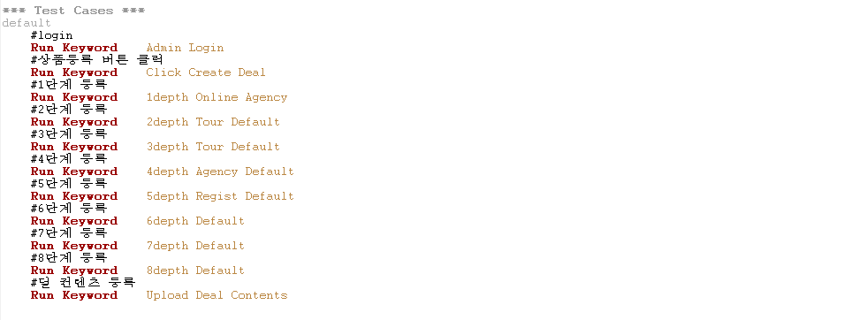
UI 자동화 예제 (상품등록)
UI 자동화 스크립트(Testcase)

Slide 16
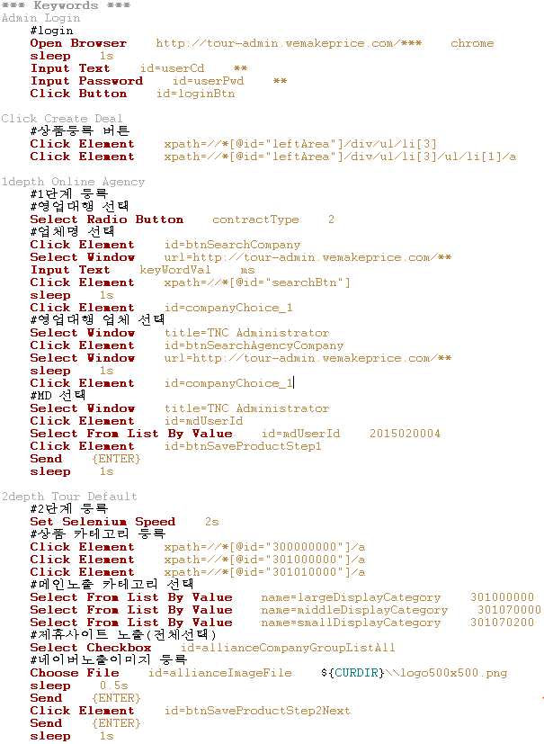
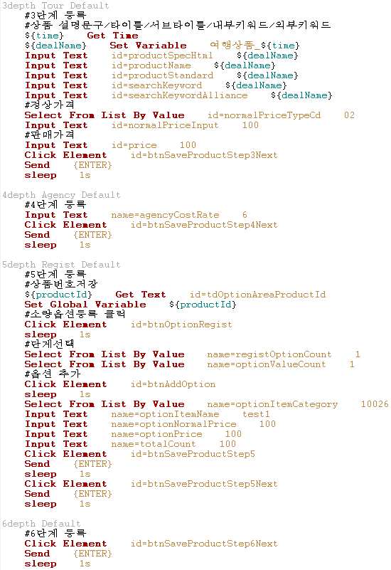
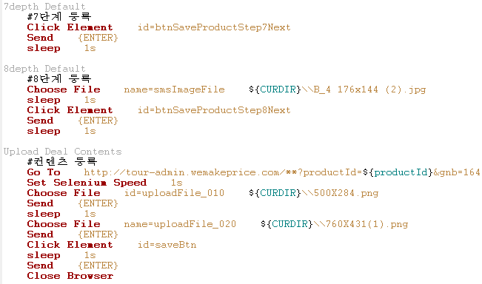
UI 자동화 예제 (상품등록)
UI 자동화 스크립트(user keyword)

Slide 17
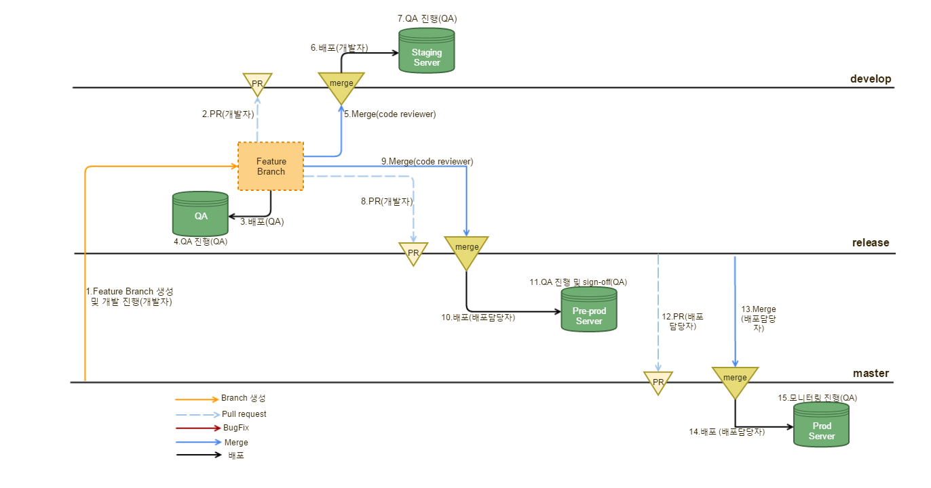
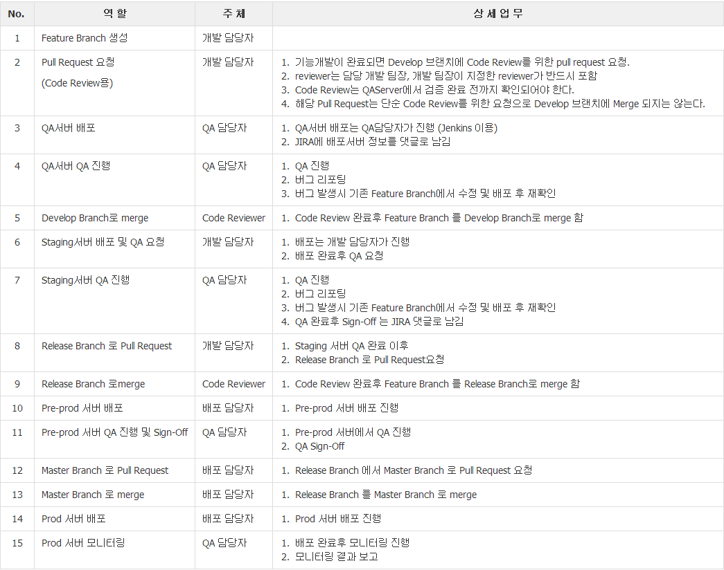
Git배포 프로세스 작성 기본 Flow

Slide 18
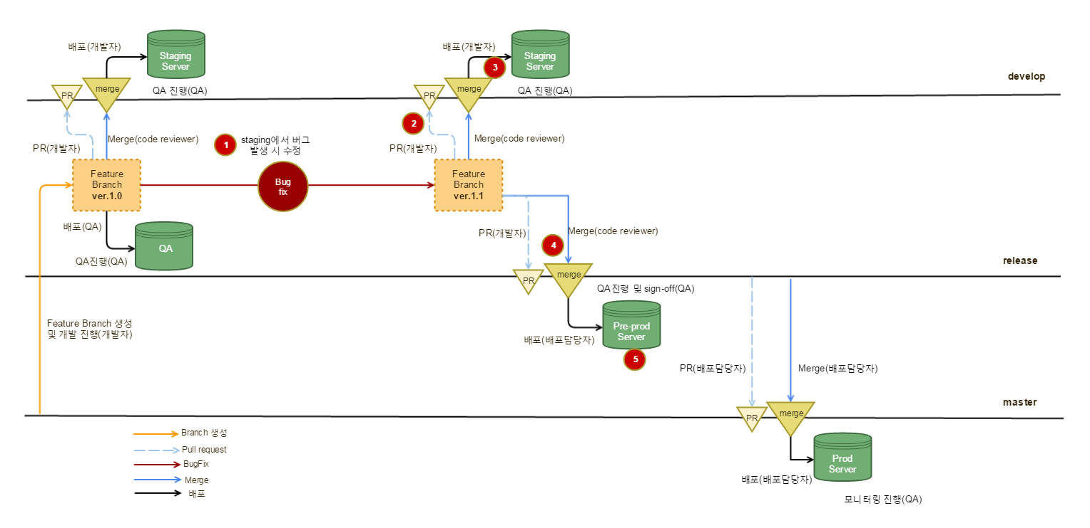
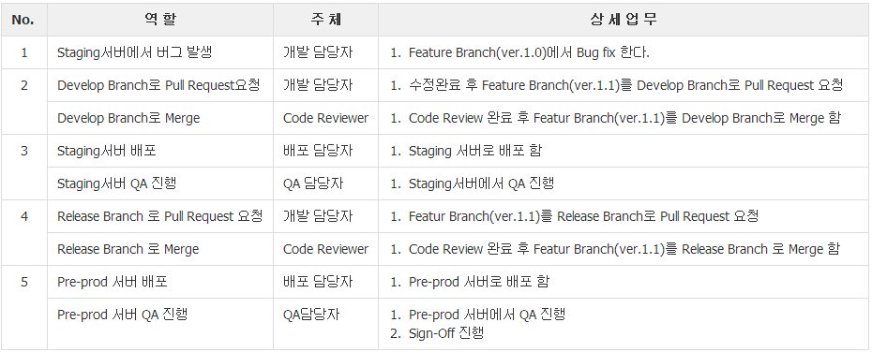
Git배포 프로세스 작성 통합 테스트서버&preproduct서버 QA중 버그 발생 시 Flow

Slide 19
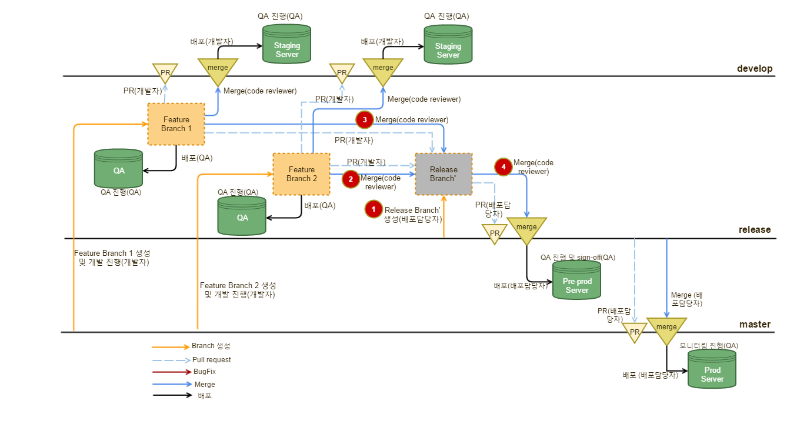
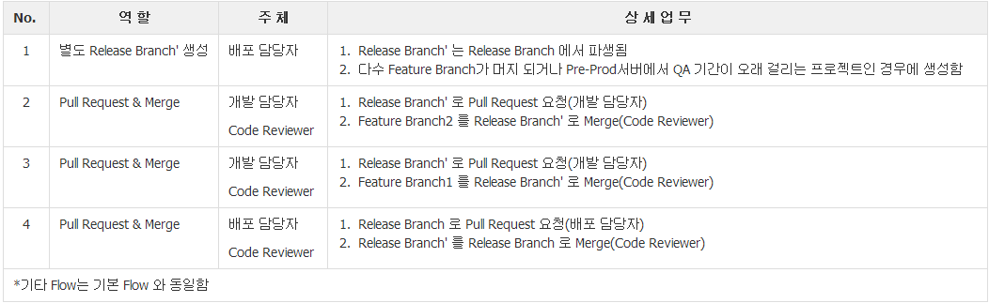
Git배포 프로세스 작성 장기프로젝트가 있을 때 Flow

Slide 20
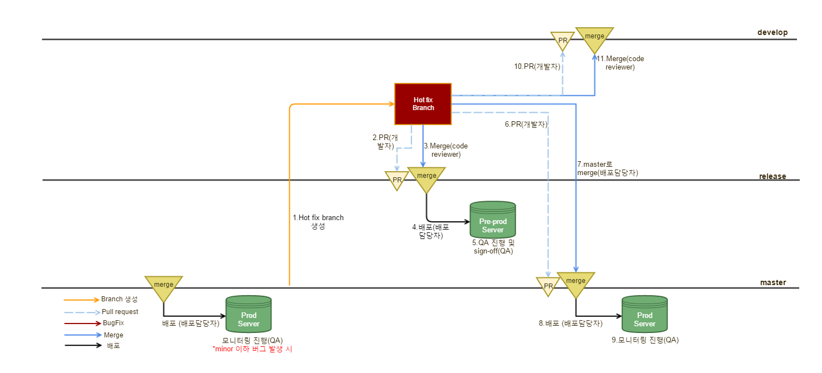
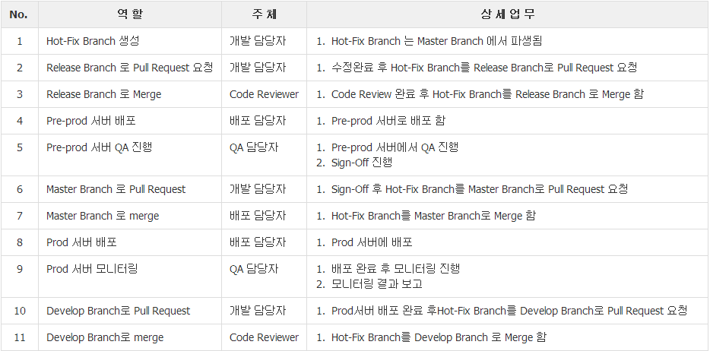
Git배포 프로세스 작성 Hot-Fix Flow

